Slide 1

HTML5新增元素及属性

Slide 2

线上线下
平台预习

Slide 3

本课目标
学完本次课程后，你能够：
了解什么是HTML5及其应用场景
掌握HTML5新增的元素及属性
掌握HTML5新增的表单元素及属性
能够使用表单相关属性进行表单验证
Notes:
要求强调会干什么、能干什么。在目标的重点、难点右侧，插入“重点”、“难点”图片，以引起学员重视。
3

Slide 4

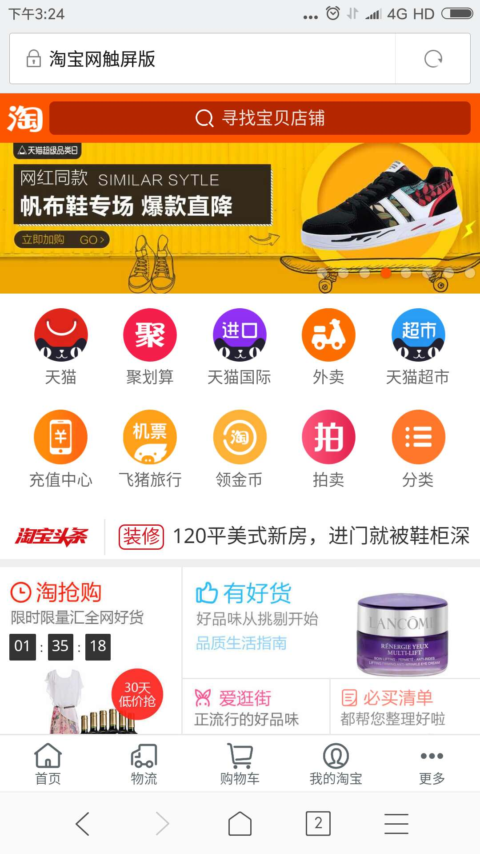
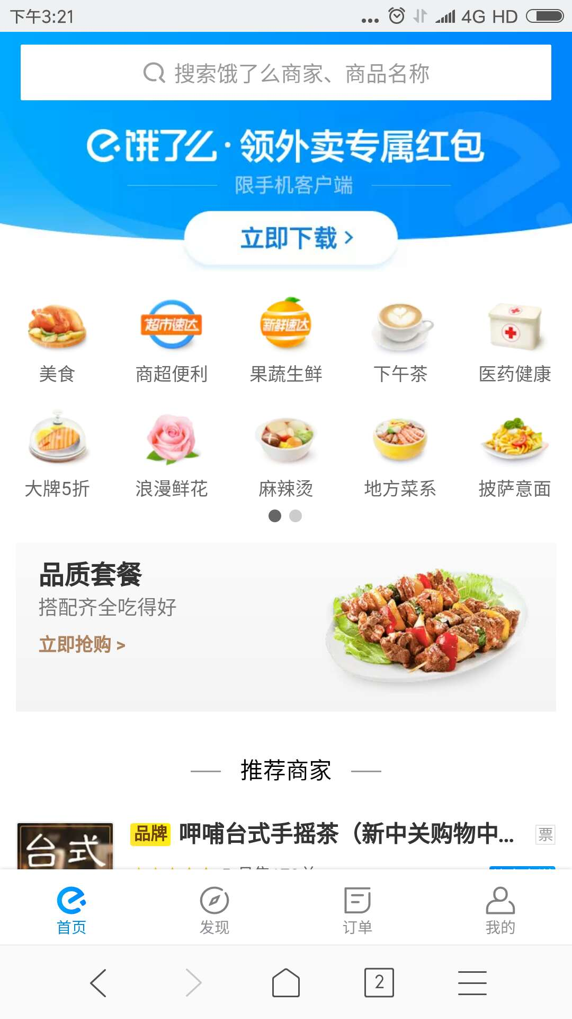

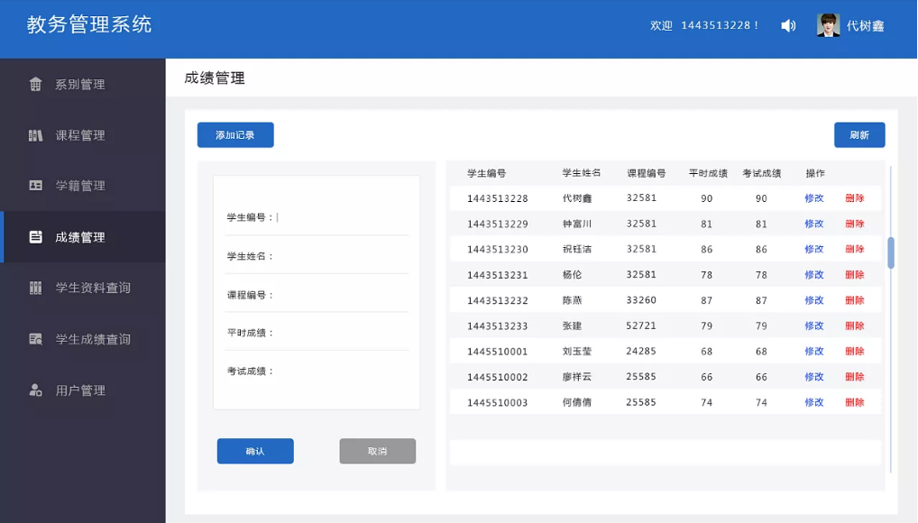

HTML5应用场景
酷炫网站制作
游戏开发
移动开发
应用开发
Notes:
教学指导：
分别讲解HTML5应用的各个场景，一遍讲解一遍演示图片即可

Slide 5
什么是HTML5
HTML5是用于取代HTML和XHTML的标准版本
新特性
新的语义化标签，比如 header、footer、nav
新的表单控件，比如 email、url、search
用于绘画的 canvas 元素
用于媒介回放的 video 和 audio 元素
Notes:
教学指导：
概念性知识了解即可，主要给学员讲解HTML5新特性

Slide 6
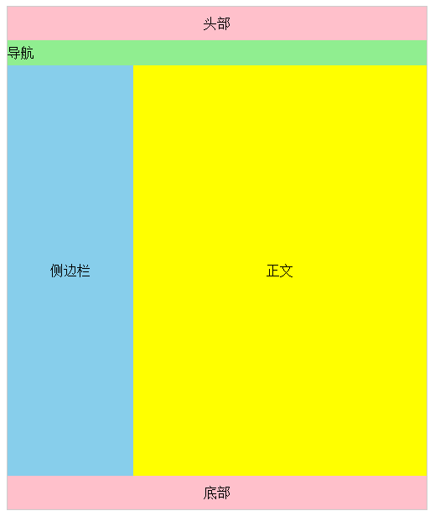
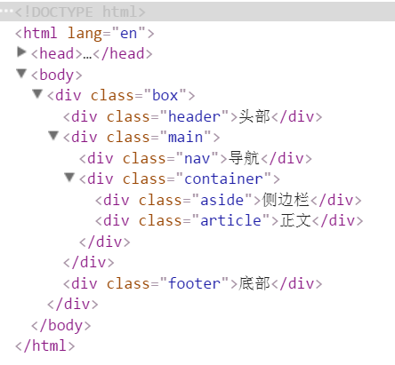

分析页面布局3-1
演示示例01：分析页面布局
Notes:
教学指导：
先让学员分析图一的页面，如何去布局？然后展示使用之前学的知识的布局方法（即图二）；
从这种布局可得出以下结论，过渡到下页

Slide 7
分析页面布局3-2
不利于网站对访客的易用性
不利于搜索引擎或者爬虫软件建立索引
不便于后期的代码维护

Slide 8

分析页面布局3-3
通过上述结论，使用什么方式能够解决那些问题呢？
HTML5新增结构元素
HTML5新增网页元素
提问

Slide 9

HTML5新增结构元素
<div class="box">
<header class="header">头部</header>
<main class="main">
<nav class="nav">导航</nav>
<div class="container">
<aside>侧边栏</aside>
<article>正文</article>
</div>
</main>
<footer class="footer">底部</footer>
</div>
标签 | 说明
header | 页面或页面中某一个区块的页眉，通常是一些引导和导航信息
nav | 可以作为页面导航的链接组
section | 页面中的一个内容区块，通常由内容及其标题组成
article | 代表一个独立的、完整的相关内容块，可独立于页面其它内容使用
aside | 非正文的内容，与页面的主要内容是分开的，被删除而不会影响到网页的内容
footer | 页面或页面中某一个区块的脚注
示例
演示示例02：HTML5新增结构元素
Notes:
教学指导：
讲解各个标签的意思，代表什么作用以及每个标签的使用场景，然后使用新增的标签布局示例01案例

Slide 10
HTML5新增网页元素
标签 | 说明
audio | 定义音频，如音乐或其他音频流
video | 定义视频，如电影片段或其他视频流
canvas | 定义图形
datalist | 定义可选数据的列表
time | 标签定义日期或时间
mark | 在视觉上向用户呈现那些需要突出的文字
示例
<input list="cities"/>
<datalist id="cities">
<option value="北京">
<option value="上海">
<option value="深圳">
</datalist>
<p>我在<time datetime="2008-02-14">情人节</time>有个约会。</p>
<p>我是一段文字，请看<mark>我的标记</mark>部分。</p>
演示示例03：HTML5新增网页元素
Notes:
教学指导：
标红的几个标签，告知学员为重点，后面会单独讲解，而后三个标签并不常用，了解即可

Slide 11

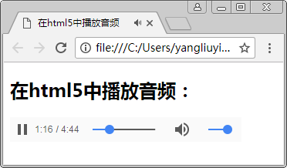
音频播放
语法
<audio src="音频路径"> </audio>
属性 | 值 | 说明
controls | controls | 如果出现该属性，则向用户显示控件，比如播放按钮
autoplay | autoplay | 如果出现该属性，则音频在就绪后马上播放
loop | loop | 如果出现该属性，则当音频结束时重新开始播放
preload | auto/meta/none | 如果出现该属性，则音频在页面加载时进行加载，并预备播放
<h2>在html5中播放音频：</h2>
<audio src="vedio/song.ogg" controls="controls" autoplay="autoplay">
您的浏览器不支持audio元素播放的音频
</audio>
示例
演示示例04：HTML5实现音频播放
Notes:
教学指导：
【选讲内容】preload属性；
讲解思路：
1、简单介绍音频播放的语法，解释参数的作用；
2、演示（演示示例04：HTML5实现音频播放），仅设置路径，音频使用ogg格式的，在Firefox、Chrome中播放、或其他可正常播放的浏览器，页面没有出现音频播放的插件，为什么？引出<auto>标签的属性？
3、介绍各个属性、值、作用，其中preload的三个值解释一下即可：
auto：当页面加载后载入整个音频；
meta：当页面加载后只载入元数据；
none：当页面加载后不载入音频；
4、演示：在前面代码基础上，增加属性controls进行演示，说明这个属性必须；然后再分别演示属性autoplay、loop，让学员掌握这几个属性的作用（使用Firefox、Chrome、或其他可正常播放ogg格式的音频浏览器）；
5、演示：使用IE9及以上浏览器播放，出现问题？引出下面内容？

Slide 12
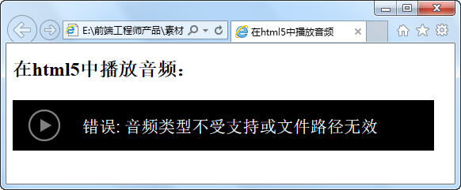
常见媒体音频格式和浏览器的支持
常见的音频格式
.mp3、.ogg
 | IE9 | Firefox3.5 | Opera10.5 | Chrome3.0 | Safari3.0
Ogg Vorbis |  | √ | √ | √
MP3 | √ |  |  | √ | √
Wav |  | √ | √ |  | √
Notes:
教学指导： 讲解思路：
1、讲解IE9及以上版本不支持ogg格式的文件；
2、介绍常见的音频格式、浏览器支持、<auto>标签支持的三种音频格式；
3、由<auto>支持的音频格式可以看到，存在浏览兼容性问题，那么怎么解决呢？

Slide 13
source元素
audio元素允许多个source元素
source可链接不同的音频文件
示例
<h2>在html5中播放音频：</h2>
<audio controls="controls">
<source src="vedio/song.ogg"/>
<source src="vedio/song.mp3"/>
您的浏览器不支持audio元素播放的音频
</audio>
演示示例04：HTML5实现音频播放
Notes:
教学指导： 讲解：
1、讲解source元素的作用，可实现浏览器兼容性的问题；
2、ogg和mp3 两种常用格式可以实现所有支持audio元素的浏览器播放音频，也可以添加更多的音频格式；
3、针对不支持audio元素的浏览器显示“不支持提示语”；
演示（演示示例04：HTML5实现音频播放）：
1、在上面代码的基础上改为增加<source>元素，进行演示，各个浏览器均支持；
2、在IE8或其他不支持audio元素的浏览器中演示，没有任何效果，讲解需要添加不支持浏览器的提示语；
目的：让学员掌握audio和source元素并灵活运用；

Slide 14
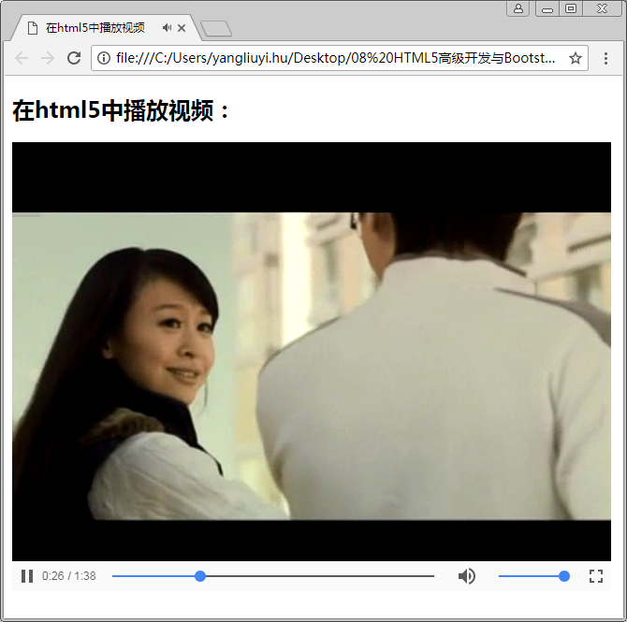
视频播放
语法
<video src="视频路径"> </video>
属性 | 值 | 说明
controls | controls | 如果出现该属性，则向用户显示控件，比如播放按钮
autoplay | autoplay | 如果出现该属性，则视频在就绪后马上播放
loop | loop | 如果出现该属性，则当视频结束时重新开始播放
preload | auto | 如果出现该属性，则视频在页面加载时进行加载，并预备播放
width/height | length(px) | 设置视频播放器的宽度/高度
<h2>在html5中播放视频：</h2>
<video src="video/video.ogg" controls="controls">
您的浏览器不支持video播放的视频
</video>
示例
演示示例05：HTML5实现视频播放
Notes:
教学指导：
【讲解思路】视频语法讲解、演示时均与音频对比讲解，加深学员的印象；
【选讲内容】preload属性；
讲解：
1、与音频播放语法对比讲解，解释参数的作用；
2、说明<vedio>中的属性与<audio>中属性一样，只增加了两个width和height，单位px，通常设置视频宽度和高度使用CSS设置；
演示（演示示例05：HTML5实现视频播放）：
1、与<audio>演示一样，增加属性controls进行演示，说明这个属性必须；然后再分别演示属性autoplay、loop、height、width，让学员掌握这几个属性的作用（使用Firefox、Chrome、或其他可正常播放ogg格式的音频浏览器）；
2、演示：使用IE9及以上浏览器播放，出现问题？引出下面内容？

Slide 15
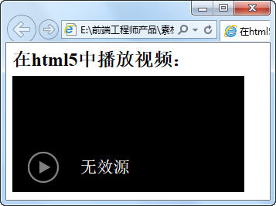
常见媒体视频格式和浏览器的支持
常见的视频格式
.avi、.flv、.mp4、.mkv、.ogv
 | IE | Firefox | Opera | Chrome | Safari
Ogg | No | 3.5+ | 10.5+ | 5.0+ | No
MPEG4 | 9.0+ | No | No | 5.0+ | 3.0+
WebM | No | 4.0+ | 10.6+ | 6.0+ | No
Notes:
讲解思路：
1、讲解IE9及以上版本不支持ogg格式的文件；
2、介绍常见的视频格式、浏览器支持、<vedio>标签支持的三种视频格式；
3、由<vedio>支持的音频格式可以看到，存在浏览兼容性问题，那么怎么解决呢？
演示结果：MP4格式的视频基本所有支持vedio的浏览器都支持；

Slide 16
source元素
video元素允许多个source元素
source可链接不同的视频文件
示例
<h2>在html5中播放音频：</h2>
<video controls="controls">
<source src="video/video.mp4"/>
<source src="video/video.ogg"/>
<source src="video/video.webm"/>
您的浏览器不支持video播放的视频
</video>
演示示例05：HTML5实现视频播放
Notes:
讲解：
1、讲解source元素的作用，可实现浏览器兼容性的问题；
2、ogg和mp4 两种常用格式可以实现所有支持vedio元素的浏览器播放视频，也可以添加更多的视频格式；
3、针对不支持vedio元素的浏览器显示“不支持提示语”；
演示（演示示例05：HTML5实现视频播放）：
1、在上面代码的基础上改为增加<source>元素，进行演示，各个浏览器均支持；
2、在IE8或其他不支持veido元素的浏览器中演示，没有任何效果，讲解需要添加不支持浏览器的提示语；
目的：让学员掌握video和source元素并灵活运用；

Slide 17
Canvas概念
HTML5的Canvas元素使用JavaScript在网页上绘制图像
画布是一个矩形区域，可以控制其每一个像素
Canvas拥有多种绘制矩形、路径、圆形、字符以及添加图像的方法
Notes:
教学指导：
讲解：简单canvas的概念和作用，并告知学员canvas要与JS配合使用，因此这里先作为了解，感兴趣的学员可以下去后自行查阅文档学习

Slide 18
HTML5新增全局属性
标签 | 说明
contentEditable | 规定是否允许用户编辑内容
designMode | 规定整个页面是否可编辑
hidden | 规定对元素进行隐藏
spellcheck | 规定是否必须对元素进行拼写或语法检查
time | 标签定义日期或时间
tabindex | 规定元素的tab键迭制次序
示例
<div class="container">
<!--contenteditable-->
<p contenteditable="true" class="green">这是一个可编辑的段落。</p>
<!--designMode-->
<p class="blue" id="edit" >我能变成可编辑的文本。</p>
<!--hidden-->
<p hidden="hidden">这个段落应该被隐藏。</p>
<!--spellcheck-->
<p contenteditable="true" spellcheck="true">这是可编辑的段落。请试着编辑文本。</p>
<!--tabindex-->
<a href="" tabindex="2">我是第二个</a>
<a href="" tabindex="1">我是第一个</a>
<a href="" tabindex="3">我是第三个</a>
</div>
演示示例06：HTML5新增全局属性
Notes:
教学指导：
讲解各个属性的意思，代表什么作用以及每个属性的使用场景，然后演示示例06
注意：
需要使用js控制属性designMode属性
* on:表示页面所有元素可编辑；
* off:表示页面所有元素不可编辑；
document.designMode="on";
document.designMode="off";

Slide 19
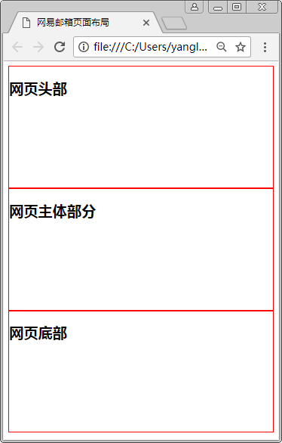
练习1：搭建网易邮箱页面
需求说明
使用HTML5新增的结构元素搭建网易邮箱页面结构
每块内容的高为200px，边框为颜色是红色的1px的实线

Slide 20
共性问题集中讲解
常见问题及解决办法
代码规范问题
调试技巧
共性问题集中讲解

Slide 21
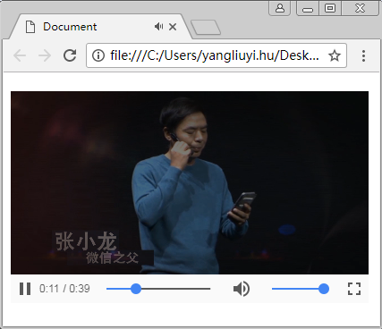
练习2：微信小程序视频播放
需求说明
使用HTML5方法实现视频播放
视频宽为400px，高为250px
视频打开后显示控件
视频打开后自动播放

Slide 22
共性问题集中讲解
常见问题及解决办法
代码规范问题
调试技巧
共性问题集中讲解

Slide 23

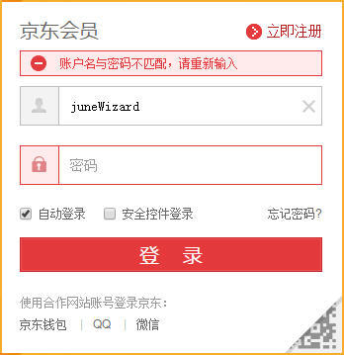
HTML5表单的应用场景
Notes:
层次步骤
核心的步骤和重点知识要突出

Slide 24
HTML5新增input类型
类型 | 说明
email | 电子邮件地址文本框，提交表单时会自动验证email的值
url | 网页的URL，提交表单时会自动验证url的值
color | 主要用于选取颜色
search | 用于搜索引擎（搜索框）
number | 只包含数值的字段，能够设定对所接受的数字的限定
range | 滑动条，特定值范围内的数值选择器
Date pickers | 拥有多个可供选取日期的新输入类型
示例
<p>邮箱:<input type="email" name="email"/></p>
<p>请输入你的网址:<input type="url" name="userUrl"/></p>
<p><input type="color"> </p>
<p><input type="search"></p>
<input type="number" name= "num" min="3" max="20" step="3" value="3"/>
<input type="range" name= "point" min="2" max="15" step="1" value="3"/>
<p><input type="date"> </p>
<p><input type="time"> </p>
... ...
<input type="submit" value="提交"></p>
演示示例07：input类型

Slide 25

表单的初级验证
为什么要进行表单验证？
表单验证的好处
减轻服务器的压力
保证数据的可行性和安全性
问题
Notes:
教学指导：
1、如果用户填写的表单内容不进行验证就发给服务器，那么服务器发现填写的不合法，或是没有填写，就会返回响应给用户，用户重新填写再提交，如此多次持续直到用户输入正确。它们之间的通信是通过网络进行的，如果网络很差，那么注册一个账号就得花很长时间，对用户来说是非常烦的，对服务器来说也增加了其工作压力。
要是有恶意的用户向服务器发送病毒或是有害于服务器安全的程序就更危险了。
表单验证的好处：
（1）减轻服务器的压力。
（2）保证数据的可行性和安全性。
在客户端就对表单进行验证是非常有必要的

Slide 26
表单初级验证的方法
placeholder
required
pattern
Notes:
教学指导：
1、教员可以告知学员这三个属性是html5中很实用的属性，后面javaScript课程中还会详细的讲解。现在大家就大概认识者三种属性即可。

Slide 27
placeholder
input类型的文本框提供一种提示，可以描述文本框期待用户输入的内容，提示语默认显示，当文本框中输入内容时提示语消失
适合于input标签：text、search、url、email和password等类型
示例
<input type="search" name="sousuo" placeholder="请输入要搜索的关键字"/>
演示示例08：placeholder
Notes:
教学指导：
1、

Slide 28
required
规定文本框填写内容不能为空，否则不允许用户提交表单
适合于input标签：text、search、url、email、password、number、checkbox、radio、file等类型
示例
<input type="text" name="username" required/>
演示示例09：required
Notes:
教学指导：
1、

Slide 29
pattern
用户输入的内容必须符合正则表达式所指的规则，否则就不能提交表单
示例
<input type="text" name="tel" required pattern="^1[358]\d{9}" />
演示示例10：pattern
Notes:
教学指导：
1、（javaScript课程会详解）

Slide 30
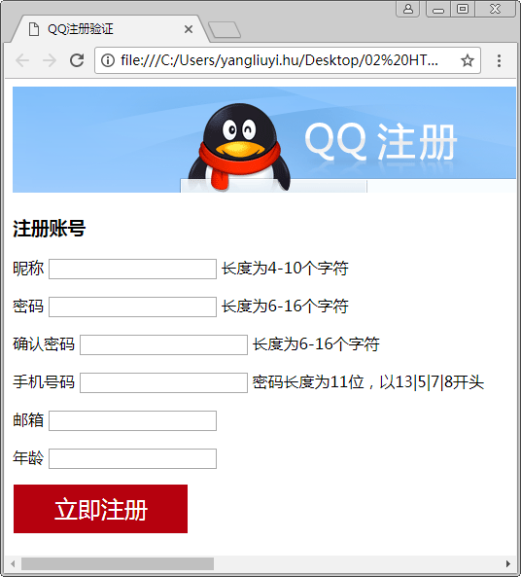
练习3：制作QQ注册页面验证
需求说明
能够实现鼠标单击文本时，与文本对应的表单元素自动获得焦点
所有的表单元素不能为空
必须符合验证规则才能提交
昵称：pattern="[-\w\u4E00-\u9FA5]{4,10}"
密码：pattern="[\dA-Za-z]{6,16}"
手机号码：pattern="1[3578]\d{9}"
年龄：pattern="\d|[1-9]\d|1[0-2]\d"

Slide 31
共性问题集中讲解
常见问题及解决办法
代码规范问题
调试技巧
共性问题集中讲解

Slide 32
总结
HTML5新增的结构元素有哪些？
如何在网页中插入视频和音频？
HTML5新增input类型有哪些？
什么属性可以规定文本框填写内容不能为空？

Slide 33
问题及作业
集中问题&课后作业

Slide 34


扫一扫 关注课工场
扫一扫 下载APP

